Slide 1
Ορθογωνικότητα (Orthogonality) στην Αντίστροφης Φάση
Υγρο- Χρωματογραφία:
Πώς να Επιλέγετε Στήλες και να Αναπτύσσετε Μεθόδους πιο Αποτελεσματικά»

Slide 2
Ορθογωνικότητα (1)
Η ορθογωνικότητα στη χρωματογραφία αναφέρεται στην εναλλακτική εκλεκτικότητα μεταξύ διαχωρισμών.
Οι ορθογωνικοί ή δισδιάστατοι (2D) διαχωρισμοί είναι απαραίτητοι για την αντιμετώπιση ενός από τα κύρια ζητήματα στην ανάπτυξη μεθόδων, δηλαδή της ανεπιτυχούς διαχωριστικότητας, η οποία μπορεί να καλύψει μια πρόσμιξη ή μια κορυφή από διάσπαση δείγματος.
Τέτοιοι διαχωρισμοί μπορούν να επιτευχθούν με την τροποποίηση των παραμέτρων της μεθόδου και/ή με την επιλογή στατικών φάσεων με διαφορετική εκλεκτικότητα.

Slide 3
Ορθογωνικότητα (2)
Η σχετική εκλεκτικότητα της στήλης δεν αλλάζει με τις συνθήκες, εκτός από την αλλαγή του οργανικού τροποποιητή και του pH της κινητής φάσης.
Επομένως, είναι οι ορθογωνικές στήλες που καθιστούν τους 2D διαχωρισμούς επιτυχημένους.
Η αναγνώριση ορθογωνικών στατικών φάσεων έχει πρόσφατα προσελκύσει ιδιαίτερη προσοχή στη βιβλιογραφία και από τους κατασκευαστές στηλών.

Slide 4
Ορθογωνικότητα (3)
Ερευνητικά γίνεται σύγκριση διαφορετικών στατικών φάσεων όσον αφορά την εκλεκτικότητά τους, αξιολογώντας ένα ευρύ φάσμα αναλυτών υπό ταυτόσημες συνθήκες.
‘Ετσι εντοπίζονται ζεύγη στηλών που παρουσιάζουν ορθογωνικά πρότυπα κατακράτησης.
Ο βαθμός διασποράς που παρατηρείται για τους παράγοντες κατακράτησης των αναλυτών σε οποιεσδήποτε δύο στήλες χρησιμεύει ως μέτρο της ορθογωνικότητας.
Οι στατικές φάσεις στην έρευνα αντιπροσωπεύουν διαφορετικές χημείες (συνδεδεμένες ομάδες) και βάσεις πυριτίας, που διαφέρουν τόσο στην επιφάνεια, όσο και στο μέγεθος πόρων.

Slide 5
Ορθογωνικότητα (4)
Για να ληφθούν αριθμητικές τιμές για την ορθογωνικότητα μεταξύ οποιωνδήποτε δύο στηλών, κατασκευάζονται γραφήματα των παραγόντων κατακράτησης (k’) των αναλυτών που ελήφθησαν σε μία στήλη σε σχέση με τους παράγοντες κατακράτησης των ίδιων αναλυτών σε μια άλλη στήλη.
Όλοι οι παράγοντες κατακράτησης υπολογίζονται ως μέσος όρος δύο μετρήσεων, χρησιμοποιώντας μια μη κατακρατούμενη ουσία ως δείκτη κενού όγκου (void volume).
Η τιμή r² της γραμμικής συσχέτισης μεταξύ των δύο συνόλων δεδομένων χρησιμοποιείται ως μέτρο της ορθογωνικότητας.
Όσο χαμηλότερη είναι η τιμή του r², τόσο υψηλότερος είναι ο βαθμός ορθογωνικότητας μεταξύ των δύο φάσεων.

Slide 6
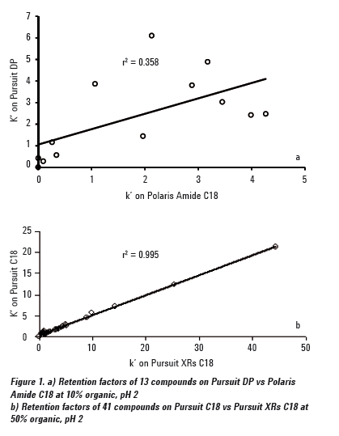
1a) Παράδειγμα ενός ορθογωνικού ζεύγους στηλών (r² = 0,358)
1b) Παράδειγμα ενός μη ορθογωνικού (παρόμοιου) ζεύγους στηλών (r² = 0,995)
‘Ενα r² πλησίον του 1 δείχνει τον υψηλότερο βαθμμό ομοιότητας.

Slide 7
Ορθογωνικότητα (5)
Ένα παράδειγμα ορθογωνικότητας και μη ορθογωνικότητας φαίνεται στην προηγούμενη εικόνα.
Το διάγραμα των παραγόντων κατακράτησης που λήφθηκαν στη στήλη Pursuit Diphenyl (DP) σε σχέση με αυτούς που λήφθηκαν στη στήλη Polaris Amide C18 (Σχήμα 1α) έδειξε υψηλό βαθμό διασποράς (r² = 0,358).
Αυτό αποτελεί παράδειγμα ενός ορθογωνικού ζεύγους στηλών.
Αντίθετα, για το γράφημα κατακράτησης της στήλης Pursuit C18 έναντι Pursuit XRs C18 (Σχήμα 1β), τα δύο σύνολα δεδομένων συσχετίστηκαν πολύ καλά (r² = 0,995).
Μια τιμή r² κοντά στο 1 υποδεικνύει τον υψηλότερο βαθμό ομοιότητας.

Slide 8
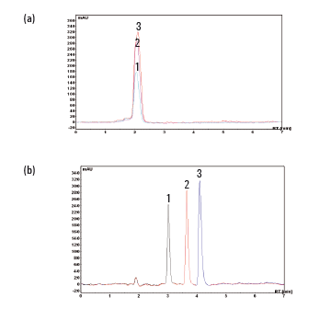
Χρωματογραφική παράσταση ορθογωνικής εκλεκτικότητας για βάσεις .
Αποδεικνύεται ότι η στήλη Polaris Amide C18 (a) και Pursuit C18 (b) δείχνουν αντίστροφη σειρά κατακράτησης .
Συνεκλούονατι στην Polaris Amide C18 (a) και διαχωρίζονται καλά στην Pursuit C18 (b)

Slide 9
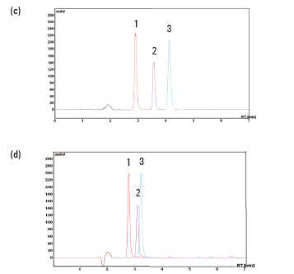
Οι κορυφές οξέων διαχωρίζονται καλά στην Polaris Amide
C18 (c) και επικαλύπτονται μερικώς στην Pursuit C18 (d).

